Slide 1
Tyristor
Ing. Jaroslav Bernkopf

Slide 2
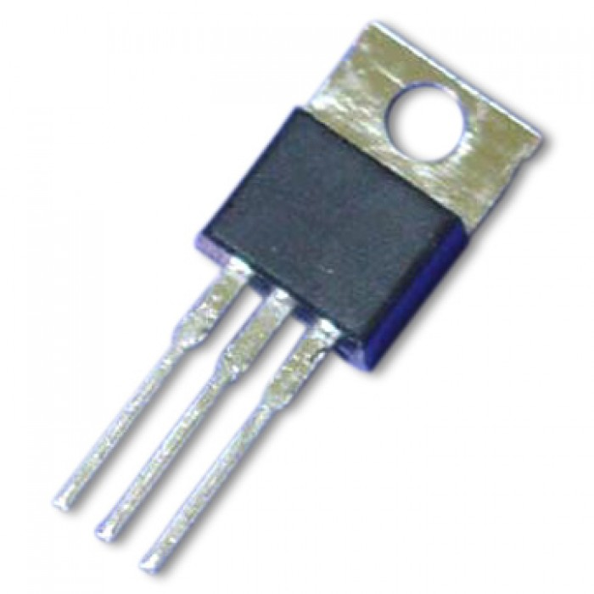
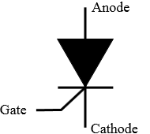
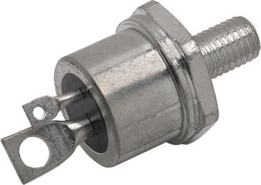
Definice
Tyristor je polovodičová součástka se třemi vývody, která
slouží pro řízené usměrňování a spínání.

Slide 3
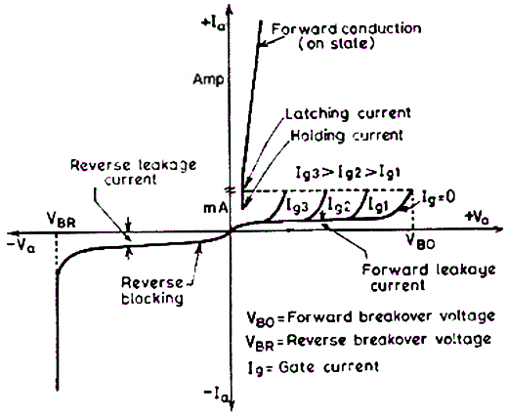
Definice
Tyristor je polovodičová součástka se třemi vývody, která
při zvyšování napětí dlouho nevede, pak najednou sepne.
Sepnutí se dá řídit proudem do elektrody G. Při větším proudu G stačí k sepnutí menší napětí anoda – katoda.

Slide 4
Definice

Slide 5
Vlastnosti
Tyristor se dá řídicí elektrodou G jen sepnout, nedá se jí rozepnout.
Tyristor rozepne, až když ztratí proud. Např. při průchodu střídavého napětí nulou.

Slide 6
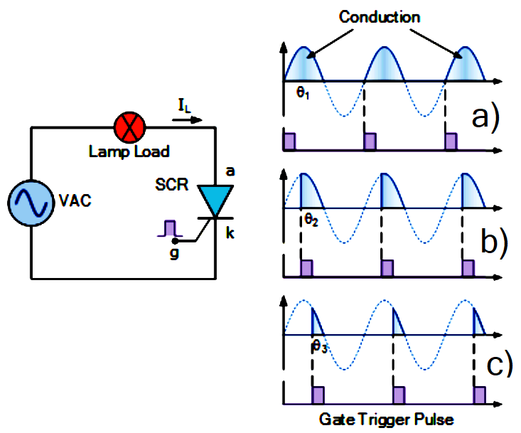
Vlastnosti
Časováním řídicích pulzů se dá regulovat průměrný proud, který tyristor propouští.
a)
Řídicí impulz přichází hned na začátku kladné půlperiody. Žárovka dostává proud nejdelší dobu, svítí nejvíc.
b)
Impulz přichází později, žárovka svítí méně.
c)
Impulz přichází až skoro před koncem půlperiody. Žárovka dostává proud jen krátkou dobu, svítí nejméně.

Slide 7
Vlastnosti
Pro obě polarity se chová různě. Je to nesymetrická součástka.
Tyristor může vést proud jen při jedné polaritě napětí.
Při opačné polaritě se chová jako dioda v závěrném směru.

Slide 8
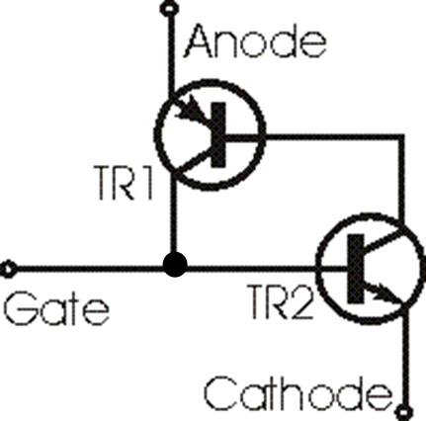
Náhradní obvod
Tento obvod by se choval podobně jako tyristor.
≅
Asi by byl problém v závěrném směru. Závěrné napětí by bylo dáno jen závěrným napětím diod B-E těch tranzistorů, které je velmi malé.

Slide 9
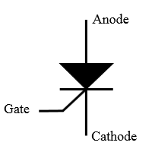
Srovnání s tranzistorem
Tyristor funguje podobně jako tranzistor, až na to, že ...
Tyristor má anodu, katodu a řídicí elektrodu – gate.
Může pracovat jen jako spínač.
Nemůže pracovat jako zesilovač.

Slide 10
Srovnání s tranzistorem
Tyristor funguje podobně jako tranzistor, až na to, že ...
Když tyristor dostane impuls do gate, sepne.
A drží sepnutý, i když impuls zmizí.
Rozepne, až když ztratí proud.

Slide 11
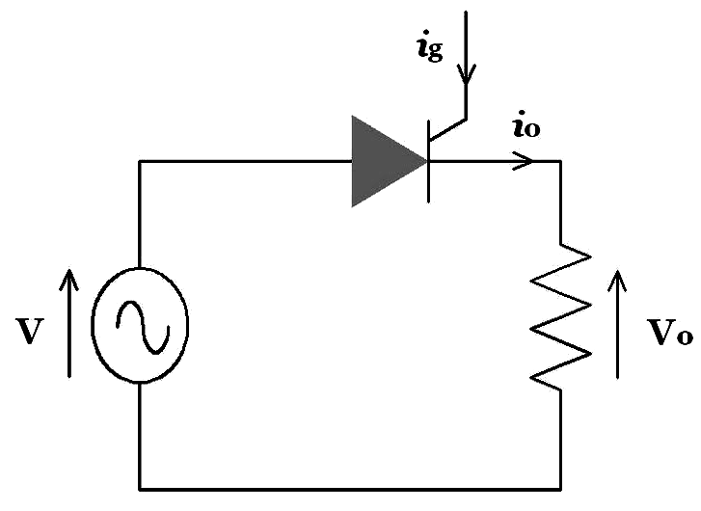
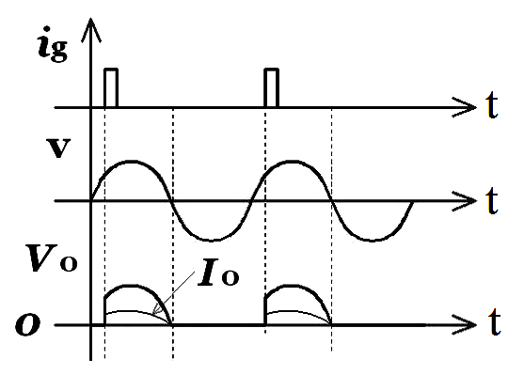
Srovnání s tranzistorem
Když tyristor dostane impuls do gate, sepne.
A drží sepnutý, i když impuls zmizí.
Rozepne, až když ztratí proud.

Slide 12
Srovnání s tranzistorem
Když tyristor dostane impuls do gate, sepne.
A drží sepnutý, i když impuls zmizí.
Rozepne, až když ztratí proud.

Slide 13
Srovnání s tranzistorem
Když tyristor dostane impuls do gate, sepne.
A drží sepnutý, i když impuls zmizí.
Rozepne, až když ztratí proud.

Slide 14
Užití
Použití
lokomotivy
tramvaje
galvanické pokovování
stmívání žárovek
regulace vařiče
regulace otáček vrtačky

Slide 15
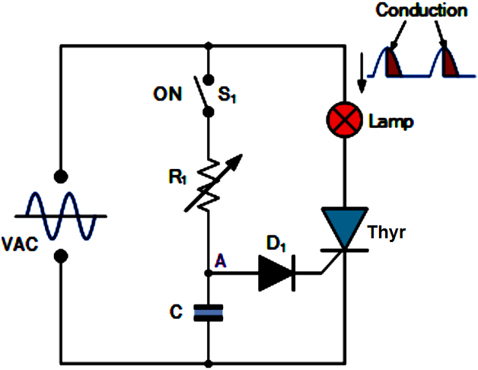
Užití
Řízení výkonu žárovky
Když střídavé napětí VAC v kladné půlvlně roste, C se nabíjí.
Když se C nabije na dostatečné napětí, proud tekoucí přes S₁ a R₁ do gate způsobí sepnutí tyristoru. Tyristor sepne a až do konce půlvlny je sepnutý. Čím menší R₁, tím dříve se C nabije, tím dříve tyristor sepne, tím více žárovka svítí.

Slide 16
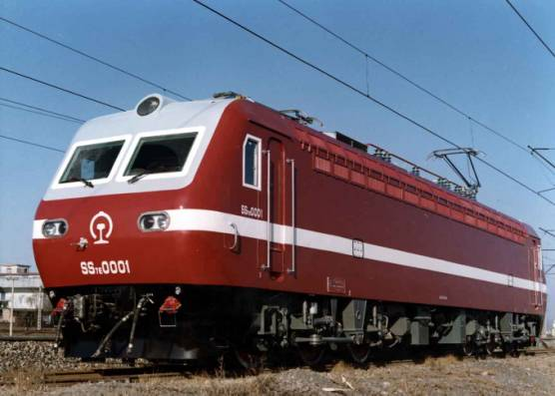
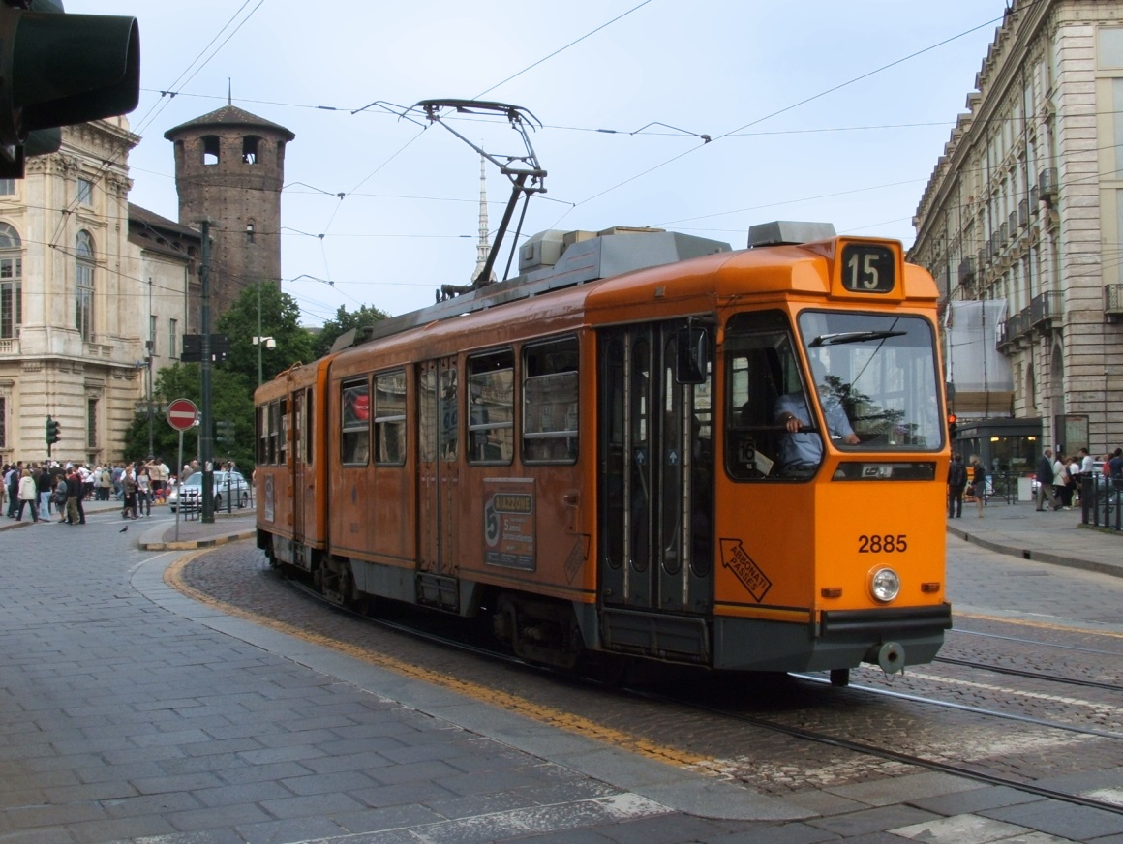
Užití
Použití
lokomotivy
tramvaje

Slide 17
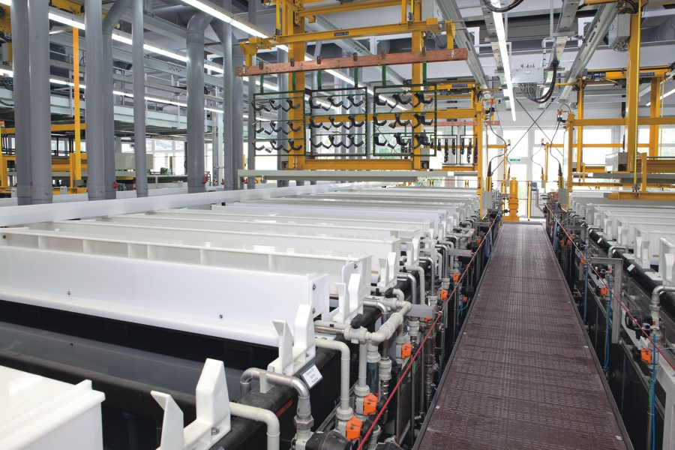
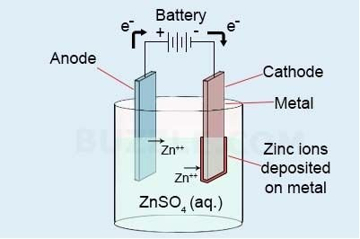
Užití
Použití
galvanické pokovování

